Slide 1
Présentation Academy
Analyse pré-exploratoire

Slide 2
sommaire
Exploration des jeux de données
Sélection des indicateurs pertinents
Création d’un score par thématique
Score total

Slide 3
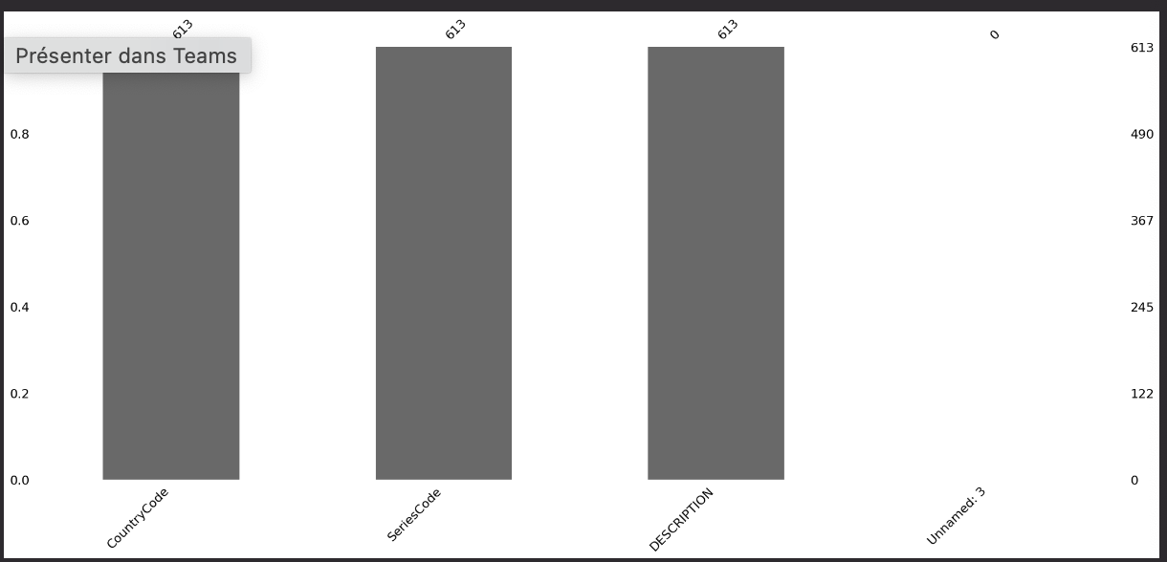
Country_series
4 colonnes
613 lignes
O valeur dupliquée
String et float

Slide 4
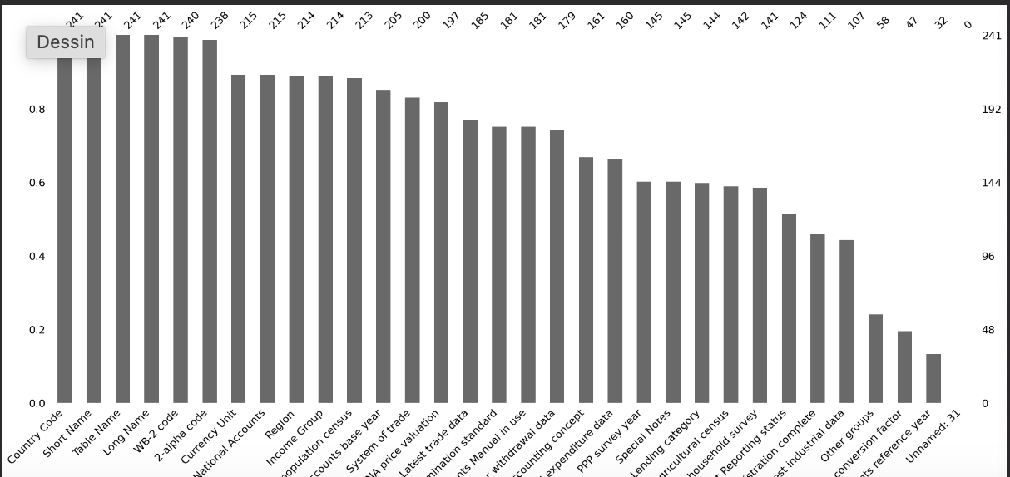
Country
32 colonnes
241 lignes
O valeur dupliquée
string et float
¾ des colonnes ont un taux de remplissage supérieur à 70 %

Slide 5
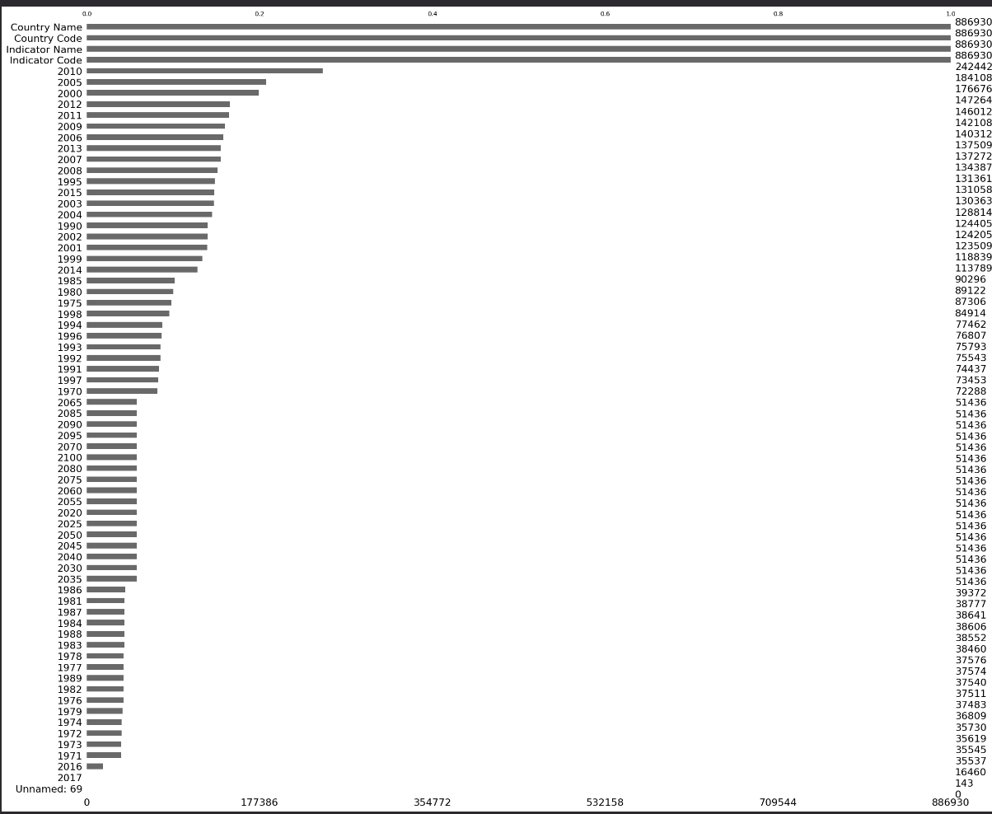
Indicator
70 colonnes
886’960 lignes
O valeur dupliquée
string et float
4 colonnes ont un taux de remplissages de 100%(variables qualitatives)
les 66 autres colonnes ont un taux de remplissage inférieur ou égal à 30 %

Slide 6
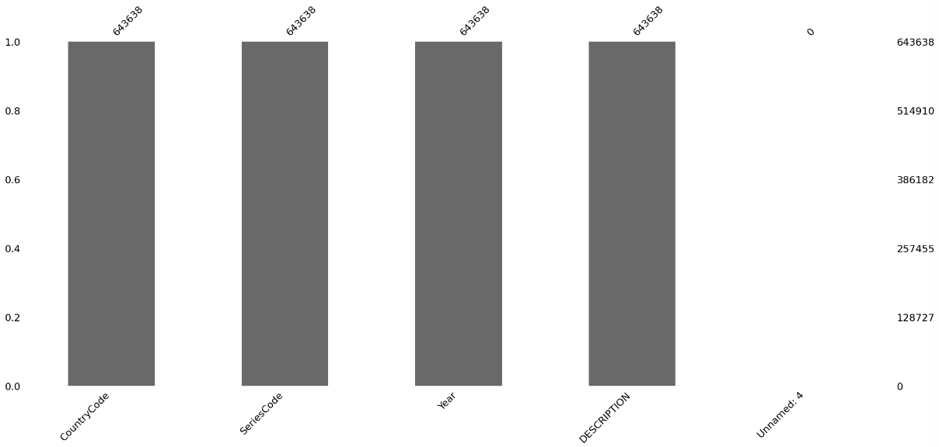
Description
5 colonnes
643’638 lignes
O valeur dupliquée
string et float
3 sur 4 colonnes ont un taux de remplissage de 100 % et la dernière a un taux de remplissage de 0 %

Slide 7
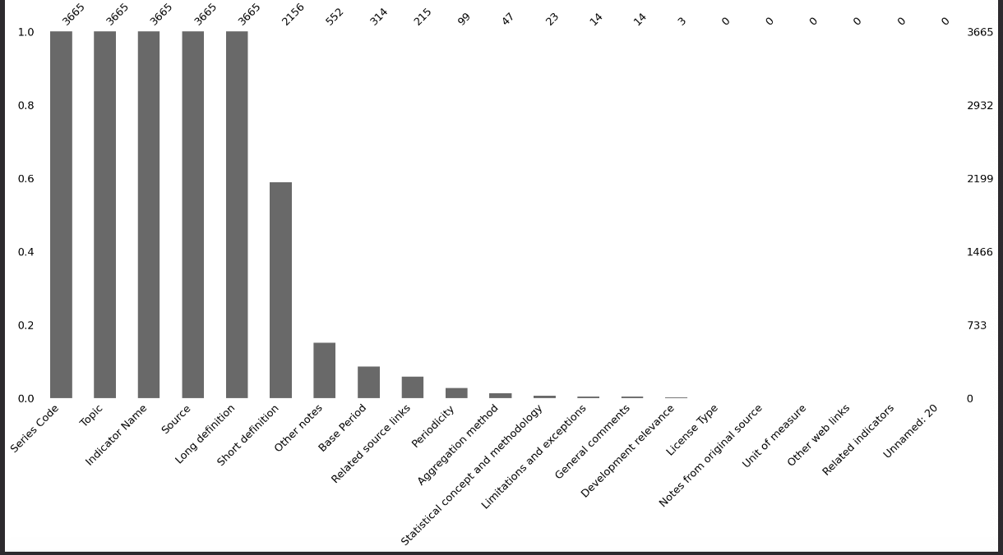
Topic
21 colonnes
3665 lignes
O valeur dupliquée
string et float
6 colonnes ont un taux de remplissage de 50 % et plus

Slide 8

Démographie
Population growth
2016
High income
Population totale
1986 à 2016
High income

Slide 9

Technologie
Internet users (per 100 people) en 2016

Slide 10

Education
Wittgenstein Projection: Population in thousands by highest level of educational attainment. Upper Secondary. Total
Wittgenstein Projection: Population in thousands by highest level of educational attainment. Post Secondary. Total

Slide 11
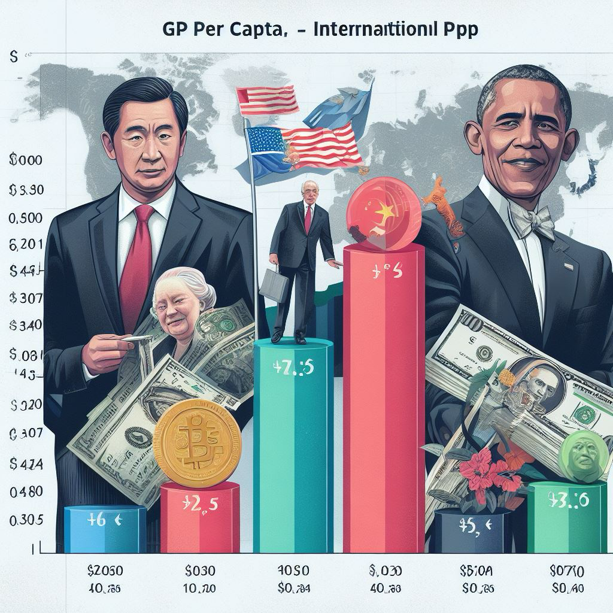
Economique
GDP per capita, PPP (current international $) 2016

Slide 12
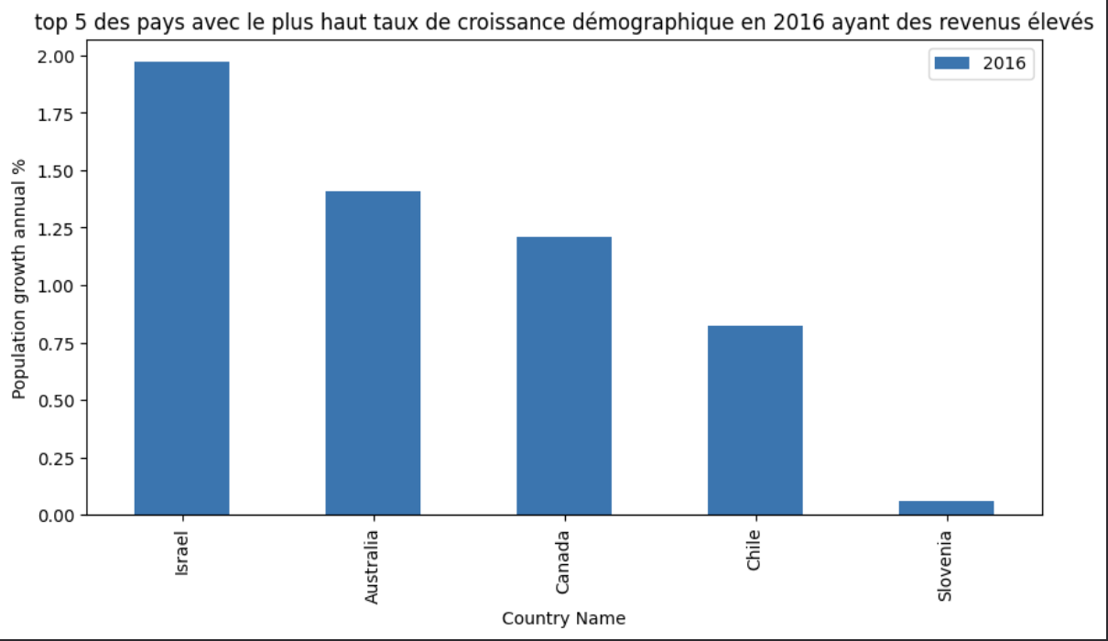
Score demographie

Slide 13
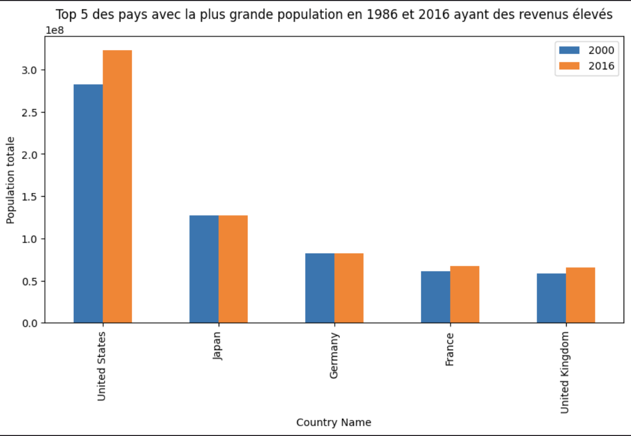
Score demographie

Slide 14
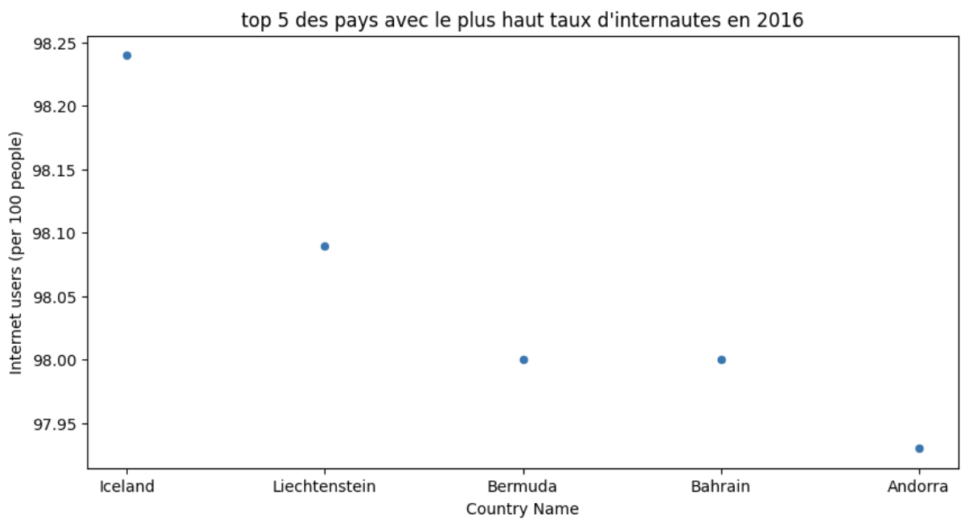
Score technologie

Slide 15
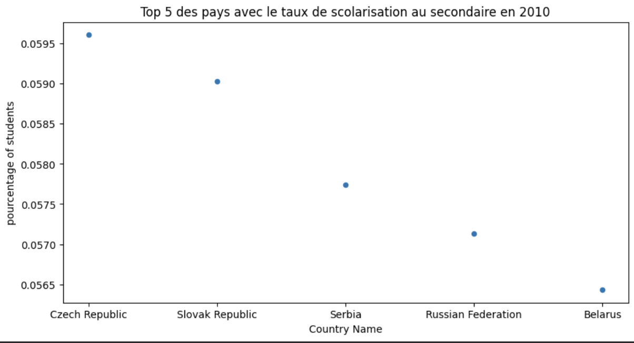
Score education

Slide 16
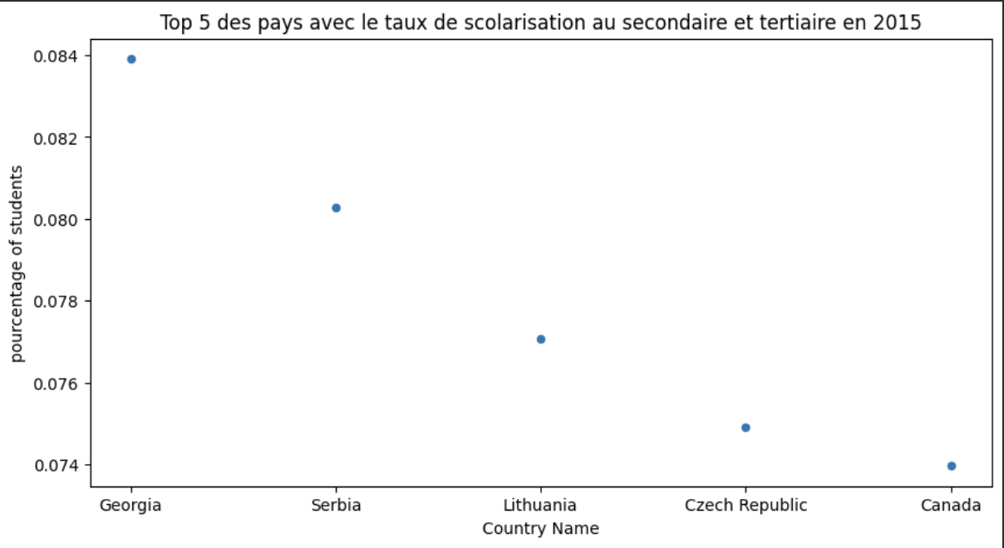
Score education

Slide 17
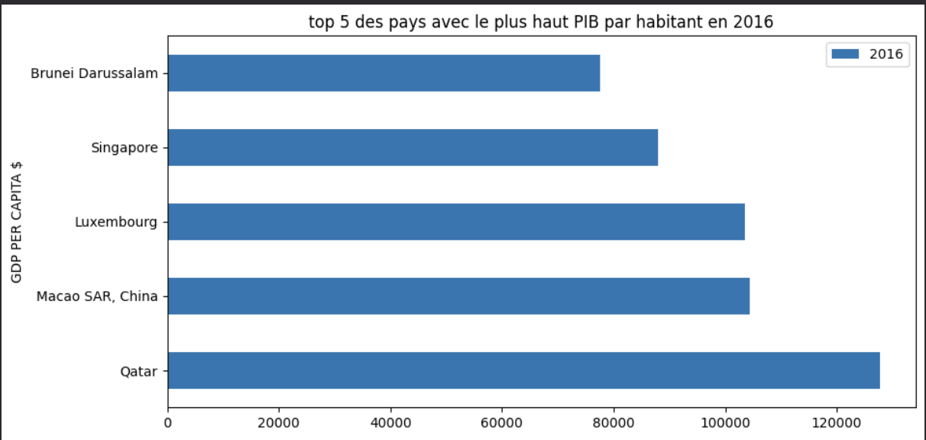
Score economie

Slide 18

Pondération
Economique
2016 : 0.7
Internet
0.3
Education
2010 : 0.3 – score uniquement secondaire
Population
Growth population : 0.3
Total population : 0.2
2015 : 0.2 – score secondaire + tertiaire

Slide 19
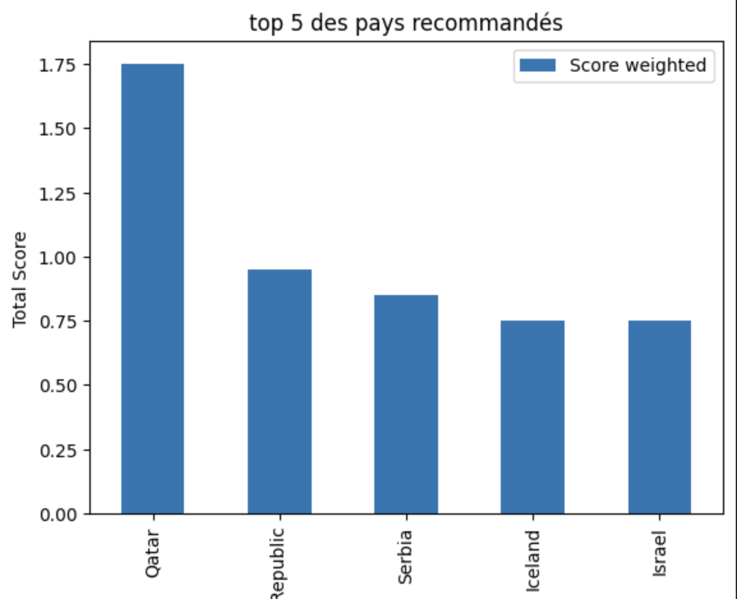
Score final

